Slide 1
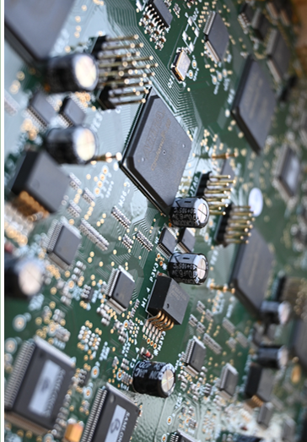
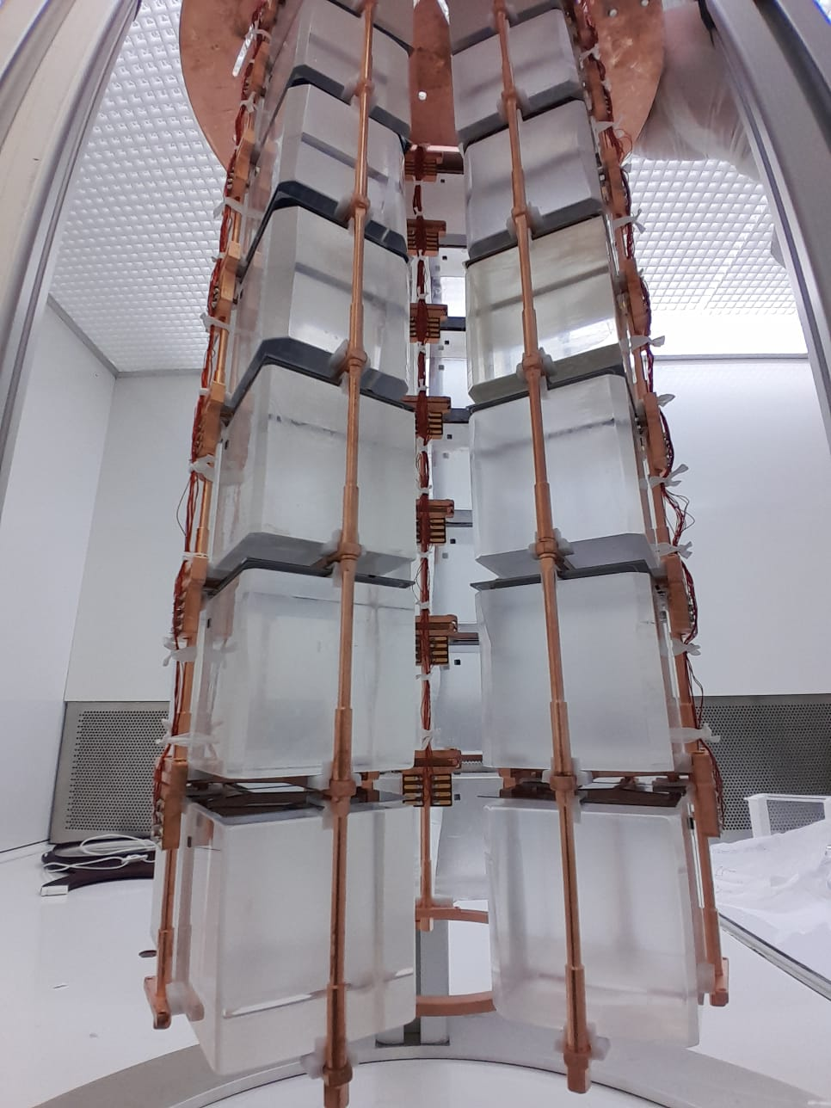
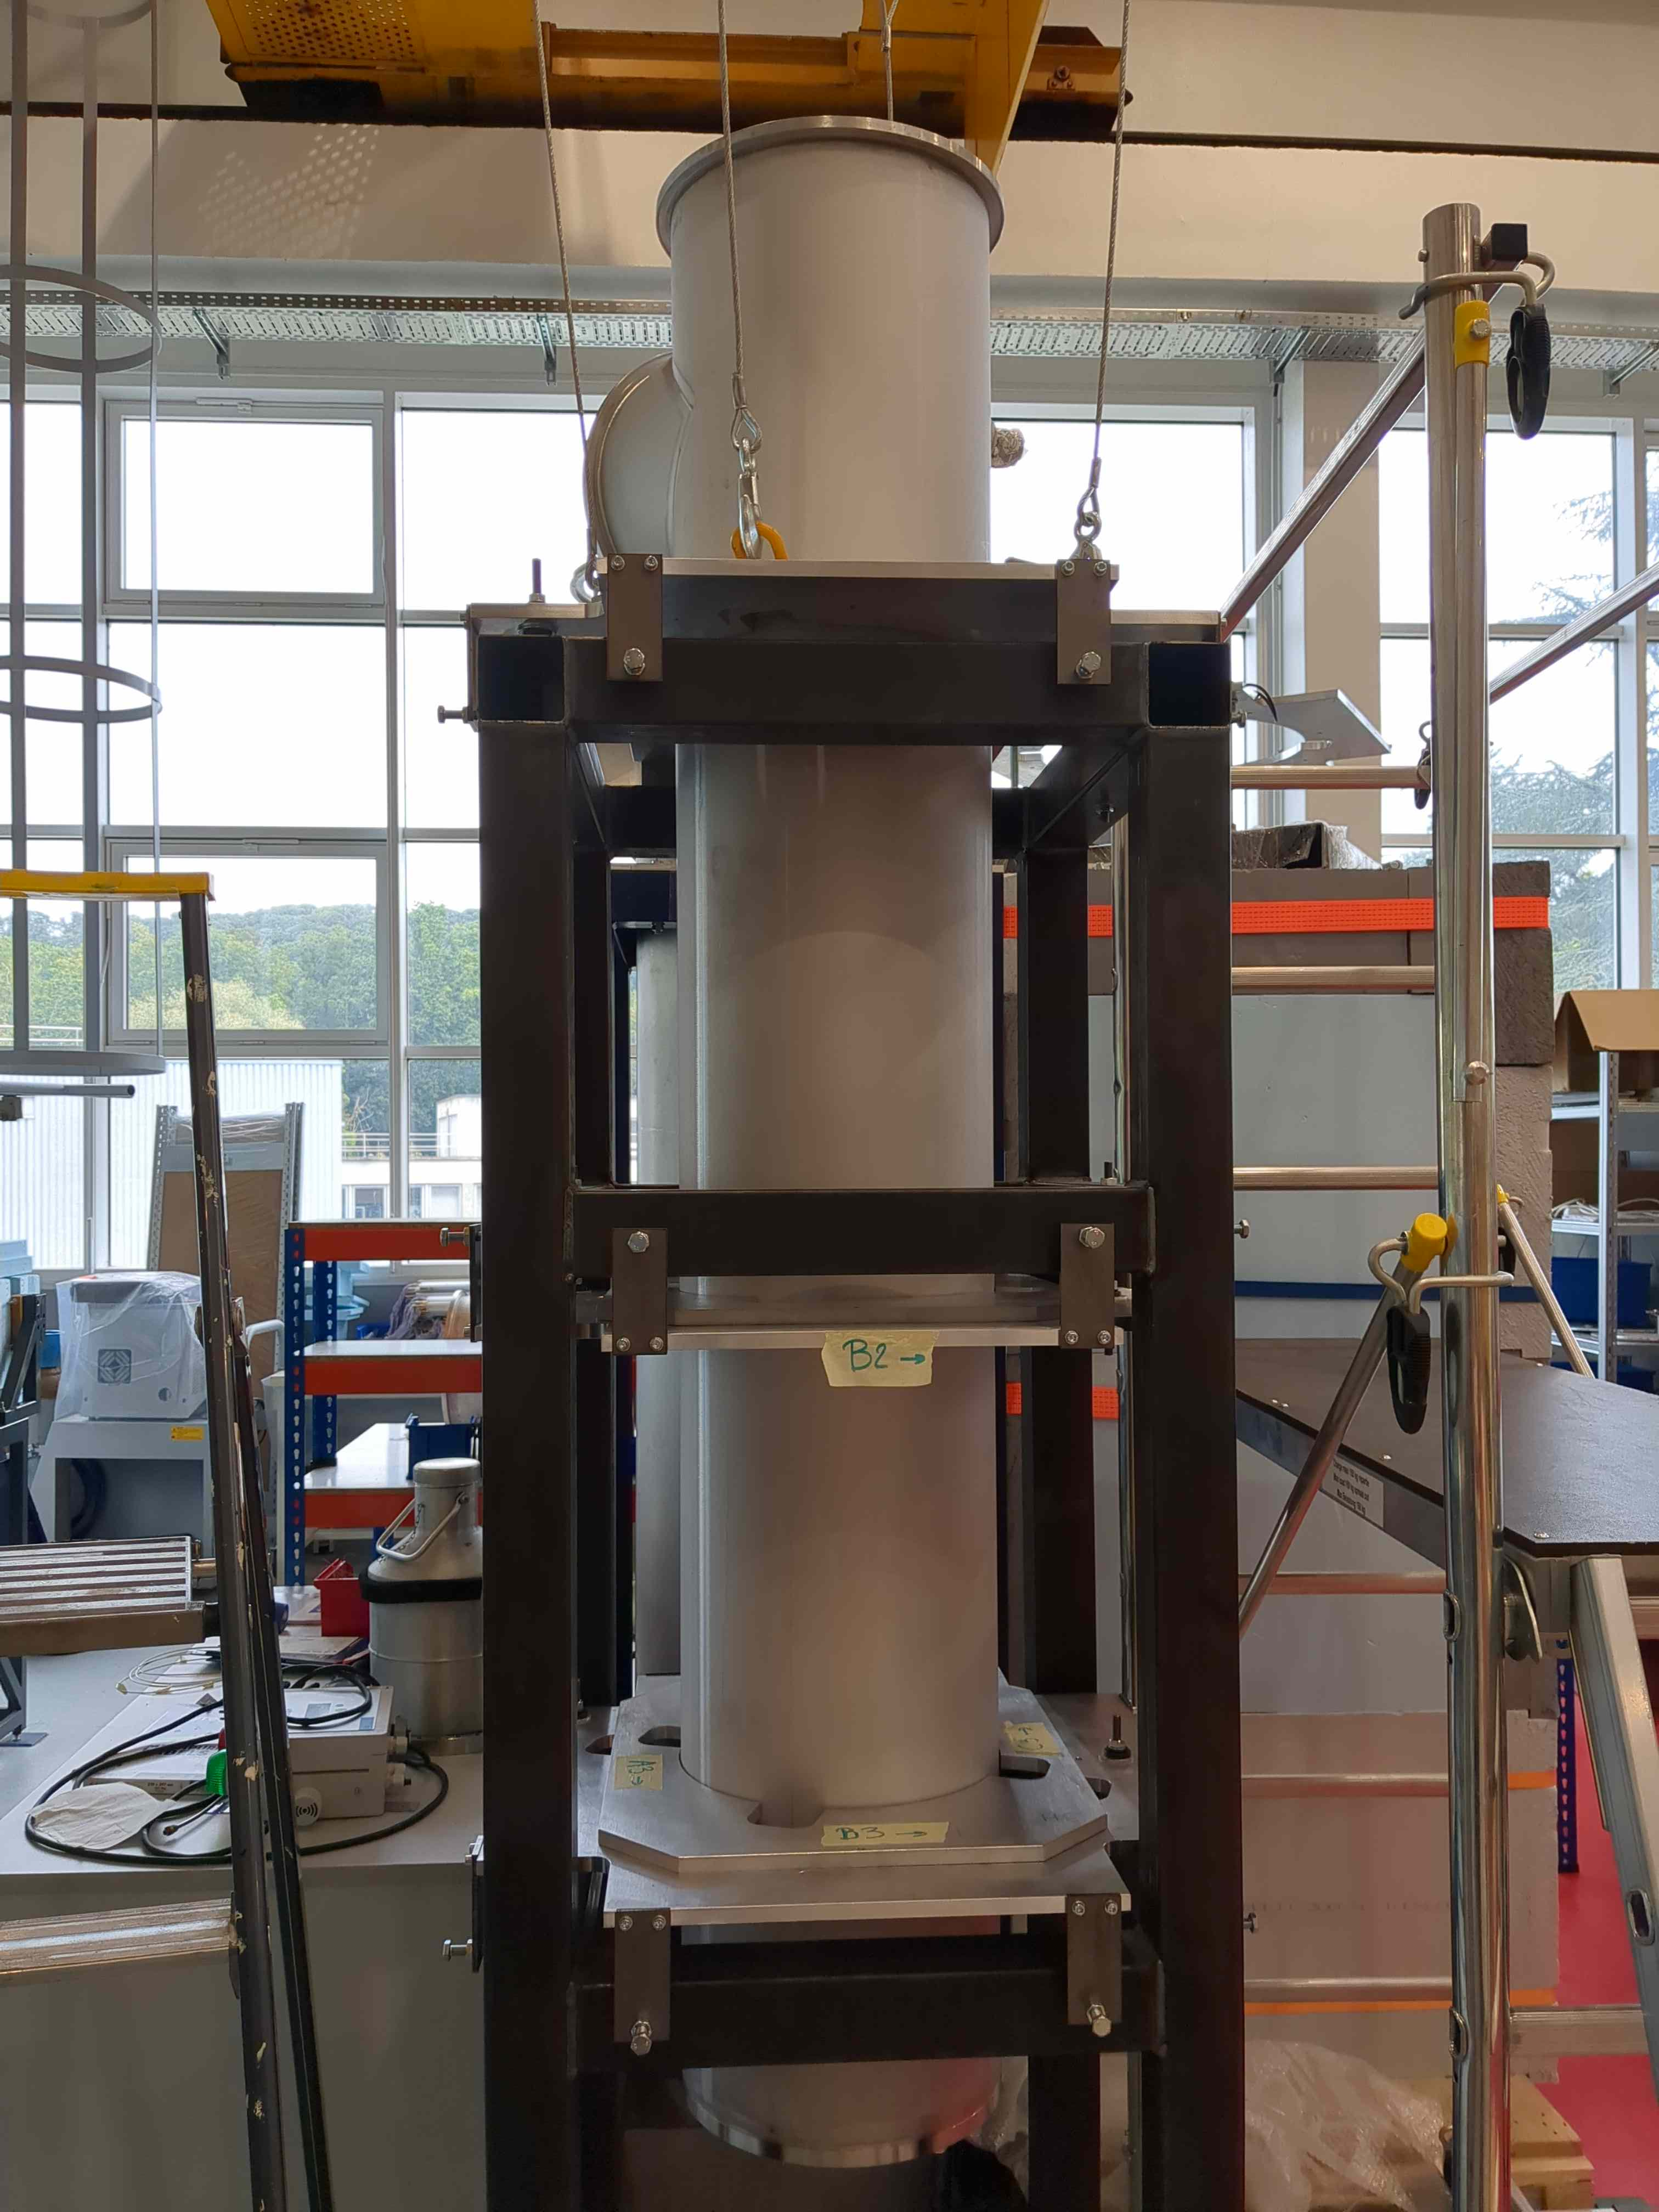
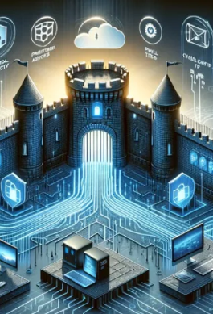
Assemblée Générale du Pôle Ingénierie
15 Avril 2026

Slide 2
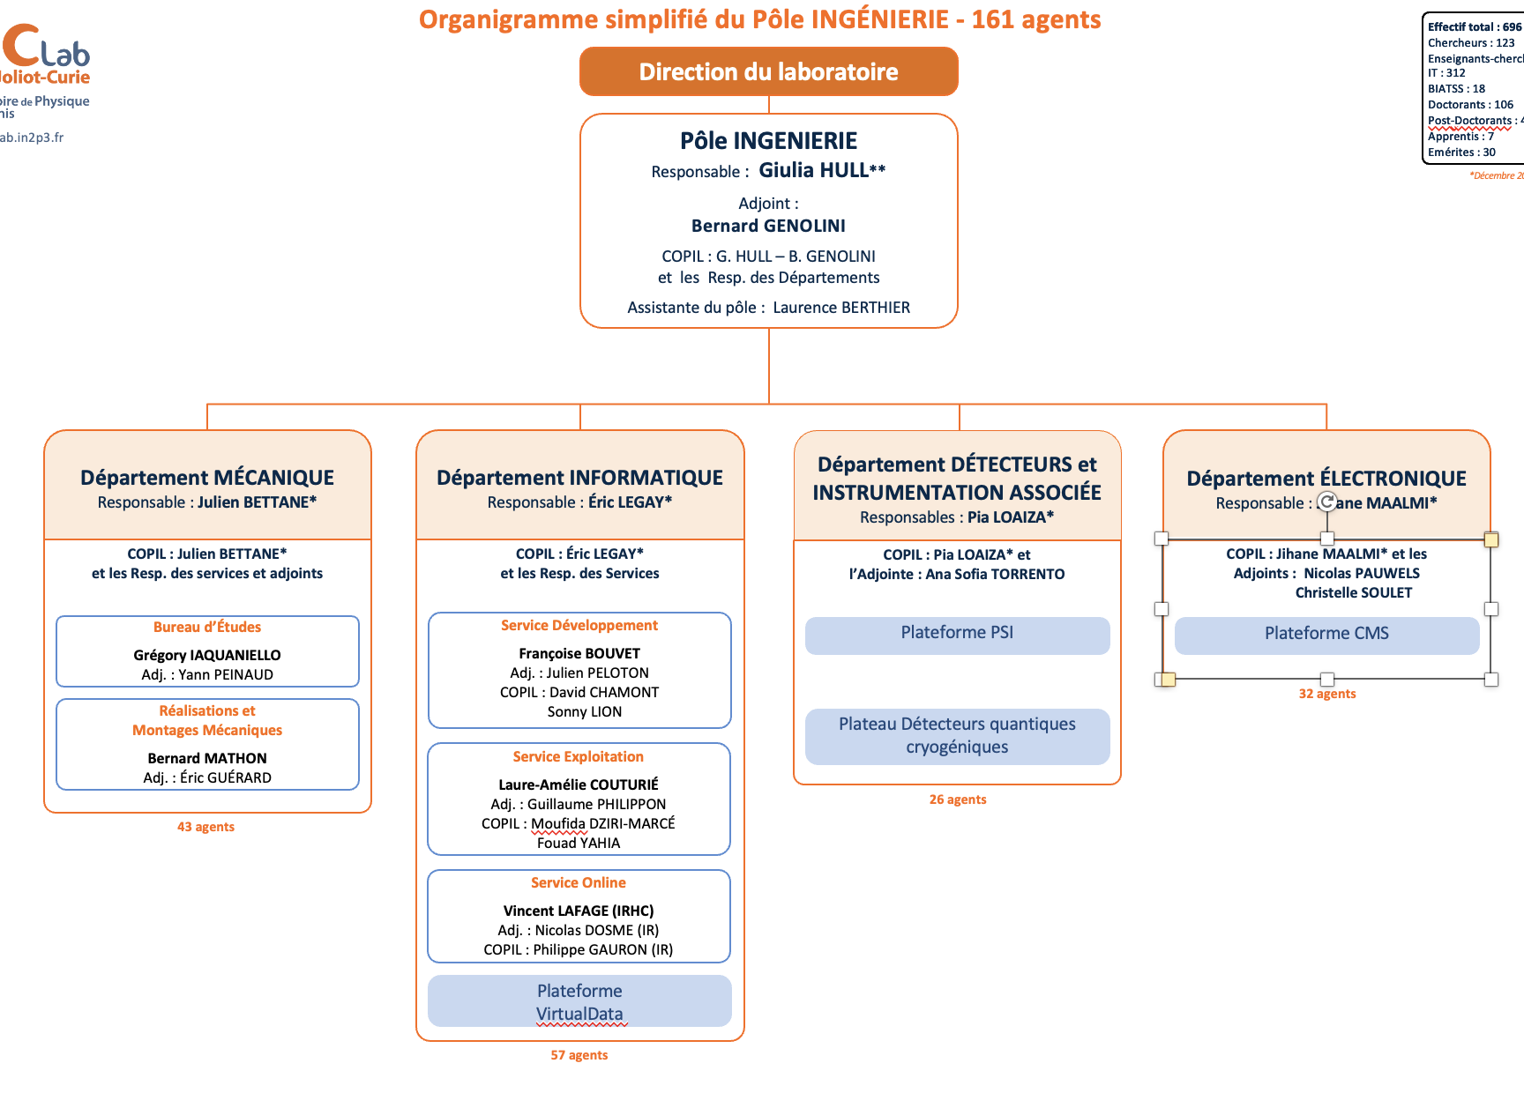
Structure – quelque nouveauté
161 Agents
161 Agents
32 Agents
27 Agents
43 Agents
57 Agents

Slide 3
Quelque statistique du département
160 Agents dans le pole: 23 F et 137 H
15 CDDs, 6 apprenti.e.s, 2 étudiants en thèse
Moyenne d'âge de permanents > 50 ans:
Détecteurs = 50,7
Electronique = 50,5
Informatique = 50,7
Mécanique = 50,1
Moyenne d’âge ~ 47 ans
Nombre des agents permanents dans le pôle et prévision à 5 ans (sans remplacement!):
Détecteurs : 20 → 15
Electronique : 31 → 23
Informatique : 46 → 32
Mécanique : 38 → 29
Baisse entre 24 et 30%!

Slide 4
Nouveaux arrivants en 2026 (1er Decembre 2025)
Permanents:
Dmytro Hohov – Dept. Détecteurs
Corentin Allaire – Dept. Informatique, Développement
Nathan Payet – Dept. Mécanique, Atelier
CDDs:
Mateo Blaise – Dept. Détecteurs

Slide 5
Départs prévus en 2026, permanents
Départ à la retraite :
Christophe Beigbeder - Dept. Electronique
Denis Linget - Dept. Electronique
Thi Nguyen Trung - Dept. Détecteurs
Frederic Gauthier - Dept. Mécanique, Atelier
Filip Rudnyckyj - Dept. Mécanique, Atelier
Monique Taurigna - Dept. Informatique
Départ en NOEMI :
Franck Legrand - Dept. Mécanique, BE
Mariya Georgieva - Dept. Détecteurs

Slide 6
Fin contrats en 2026, non-permanents
Fin contrat CDD:
Hossam Bouthala – Dept. Détecteurs
Thomas Cornet – Dept. Détecteurs
Abdoulaye Ndiaye – Dept. Détecteurs
Donovan Kin – Dept. Electronique
Mahmoud Ghemari – Dept. Informatique, Exploitation
Matias Vecchio – Dept. Informatique, Online
Ewans Bourdelas – Dept. Mécanique, BE
Samuel Marchal – Dept Mécanique, BE
Fin apprentissage:
Sid Ali Cherrati – Dept. Informatique, Online
Gaëtan Seuillot– Dept. Informatique, Online

Slide 7
Postes obtenues en 2026 pour le pôle
Postes permanents CNRS:
IR, BAP C: Ingénieur.e de recherche en conception d’ensembles mécaniques complexes
IE, BAP E: Ingénieur.e d’étude en développement de systèmes d’acquisition de données
IE, BAP C: Ingénieur.e en conception et développement de chaines de détection
IE, BAP E: Ingénieur.e en infrastructure de calcule et de stockage
IE, BAP C: Ingénieur.e d’études mécaniques
AI, BAP C: Assitent.e ingénieur.e électronicien.ne/câblage d’expérience
Poste permanent U. Paris-Saclay:
AI, BAP C: Assistant-e ingénieur électronicien.ne en conception de sous-systèmes électroniques
Apprentissage:
Dept. Electronique
Dept. Informatique, Exploitation
7 postes en 2026!

Slide 8
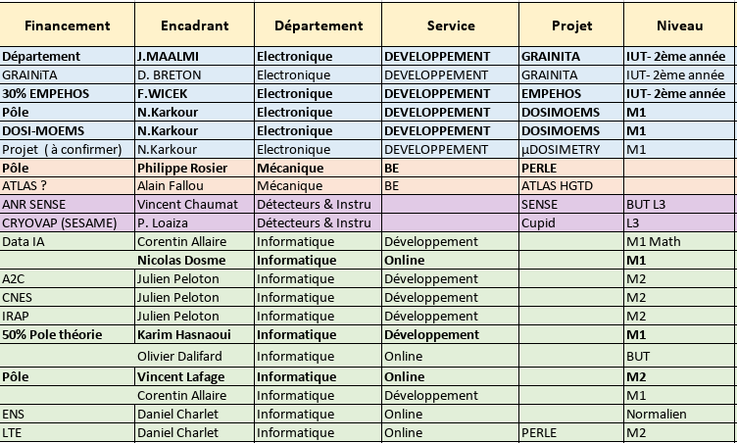
Stages
Budget alloué : 15 750Euro
Equivalent à ~23 mois
21 stages
6 stagiaires déjà dans le Pôle

Slide 9
Présence du pole dans les instances du labo
Conseil Scientifique:
Françoise Bouvet – Dept. Informatique, Développement
Clément Delafosse – Dept. Détecteurs
Jihane Maalmi – Dept. Electronique
Phlippe Rosier – Dept Mécanique, BE
Conseil du Laboratoire:
Mathieu Briere – Dept. Mécanique, BE
Vincent Chaumat – Dept. Détecteurs
Rémy Dorkel – Dept. Mécanique, Atelier
Nicolas Dosme – Dept. Informatique, On-line
Jimmy Jeglot – Dept. Electronique
Alexandre Migayron – Dept. Mécanique, BE
Kevin Pressard – Dept. Mécanique, BE
Veronique Puill – Dept. Détecteurs
Conseil Paritaire Locale:
Vincent Chaumat – Dept. Détecteurs
Nicolas Dosme – Dept. Informatique, On-line
Michael Josselin – Dept. Détecteurs
Rodolphe Marie – Dept. Mécanique, BE
Yann Peinaud – Dept. Mécanique, BE
GS Axe P2I - Votation du 13 au 17 avril
Clément Delafosse – Dept. Détecteurs

Slide 10
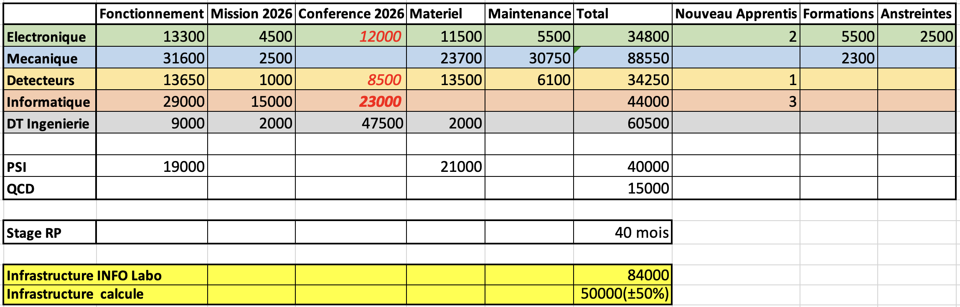
Demande de budget 2026 PI
*
En rouge le budget demandé par le pole
En gras le budget diminué
*5700 incompressible
Pour la DT du pole:
4000E de conference
2000E de missions
2000E de materiel
Valérie Chambert – Giulia Hull, Bernard Genolini 05/12/2025

Slide 11
Budget pour 2026
Le budget du Pôle et des departements était arbitré, par la direction, au niveau de 100% de la demande
La direction a decide de distribuer 80% du budget arbitré, en prevision d’une demande de remonté des credits par le CNRS, qui finalement a ete confirmé par le mail du 27/3
Le budget, qui restera donc au niveau de 80% de la demande/arbitrage, a été distribué le 10/4
 | Demande du Pole | Attribution
Fonctionnement | 9000 | 7200
Missions | 2000 | 1600
Materiel | 2000 | 1600
Conférences | 47500 | 38000
Détecteurs | 8500 | 6800
Electronique | 12000 | 9600
Informatique | 23000 | 18400
Mécanique | - | -
Budget totale pour le Pole Ingénierie est de 48 400 Euro

Slide 12
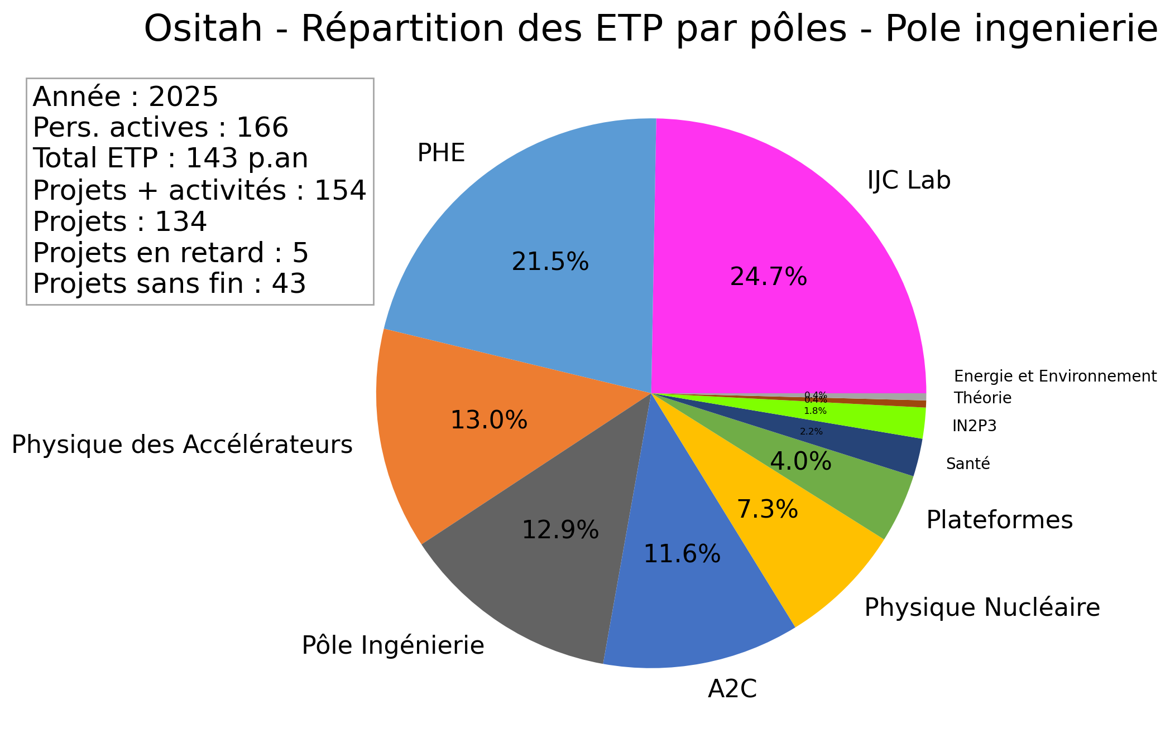
Pour qui travaillons-nous ?
Sur la base des déclarations du pôle dans hito 2025 (2 semestres)
Personnes actives : celles ayant déclaré des temps sur l’année
Attribution aux pôles
Responsables scientifiques
Déclarations hito
Affectations ProjeQtOr si pas de responsable scientifique
Projets en retard : d’après la date limite dans NSIP, corrigée au besoin par celles des codecs
Support
Transverse labo
Virtual Data
R&T

Slide 13
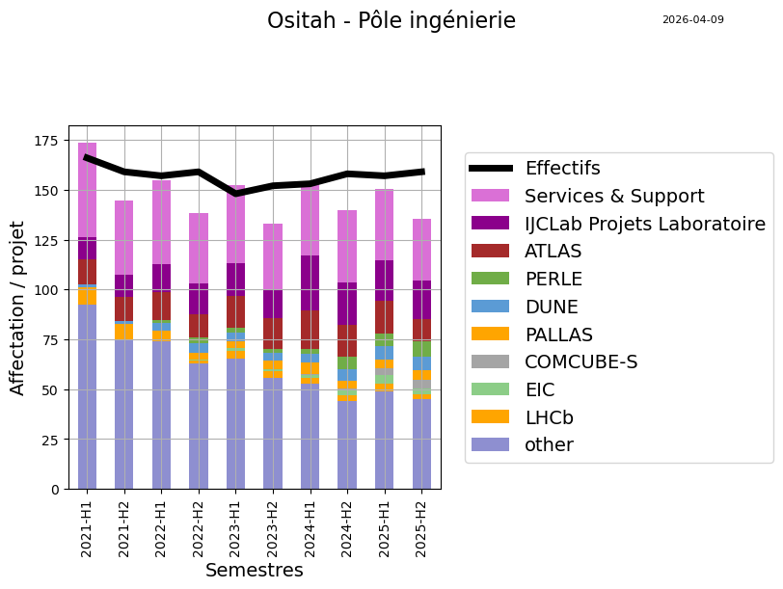
Evolution sur les familles de projet
Déclarations hito
Explications
Par famille de projets (‘Master Projets’)
Effectifs : nombre de personnes du pôle ayant déclaré des temps dans hito
Classement : sur les deux derniers semestres
Services et support, projets locaux : voir transparents suivants
Projets locaux :
« R&D » techniques
montage de projets de recherche
Poursuite des projets plus financés par l’institut

Slide 14
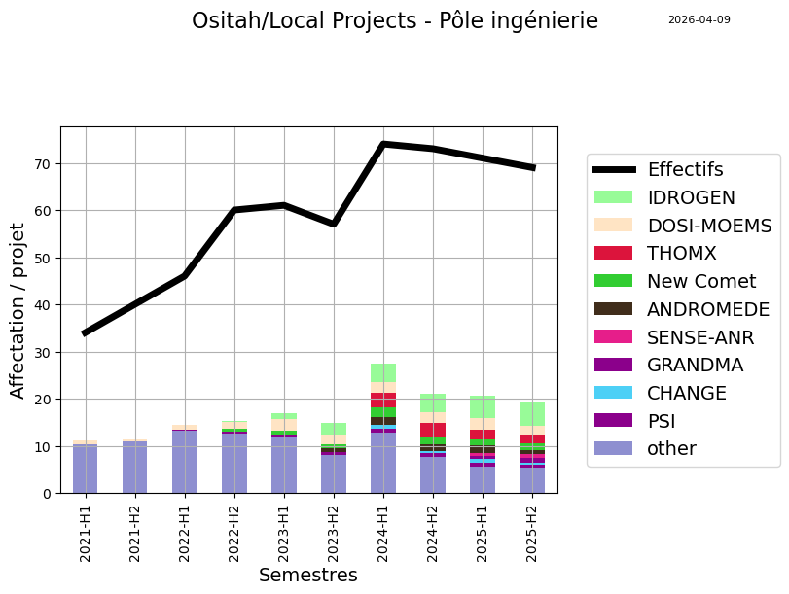
Projets Laboratoire
R&D
Lancement de projets de physique
Poursuite des projets après la fin des financements IN2P3
Déclarations hito

Slide 15
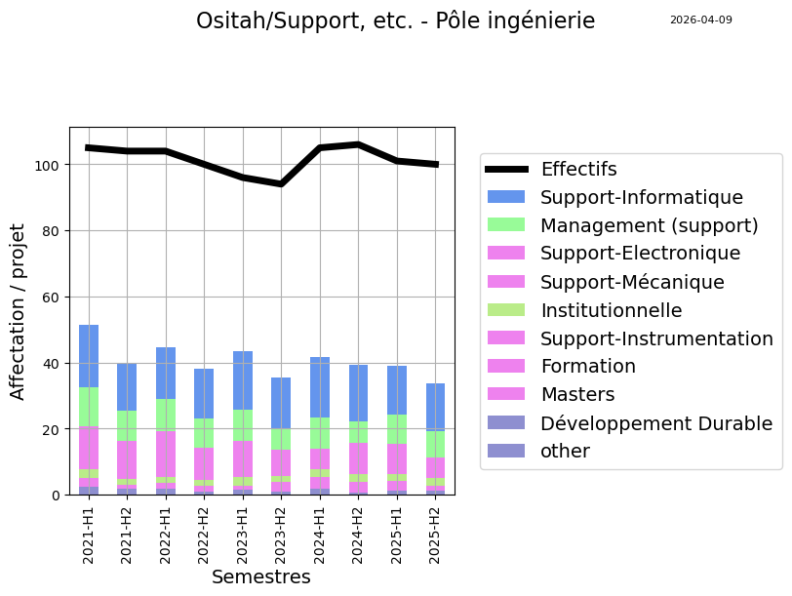
Support, enseignements, réseaux
Déclarations hito
Contributions au labo et à l’institut
Labo = support, projets transverses laboratoire (« Développement Durable »)
Institut : réseaux et groupes de travail, formations, enseignement

Slide 16
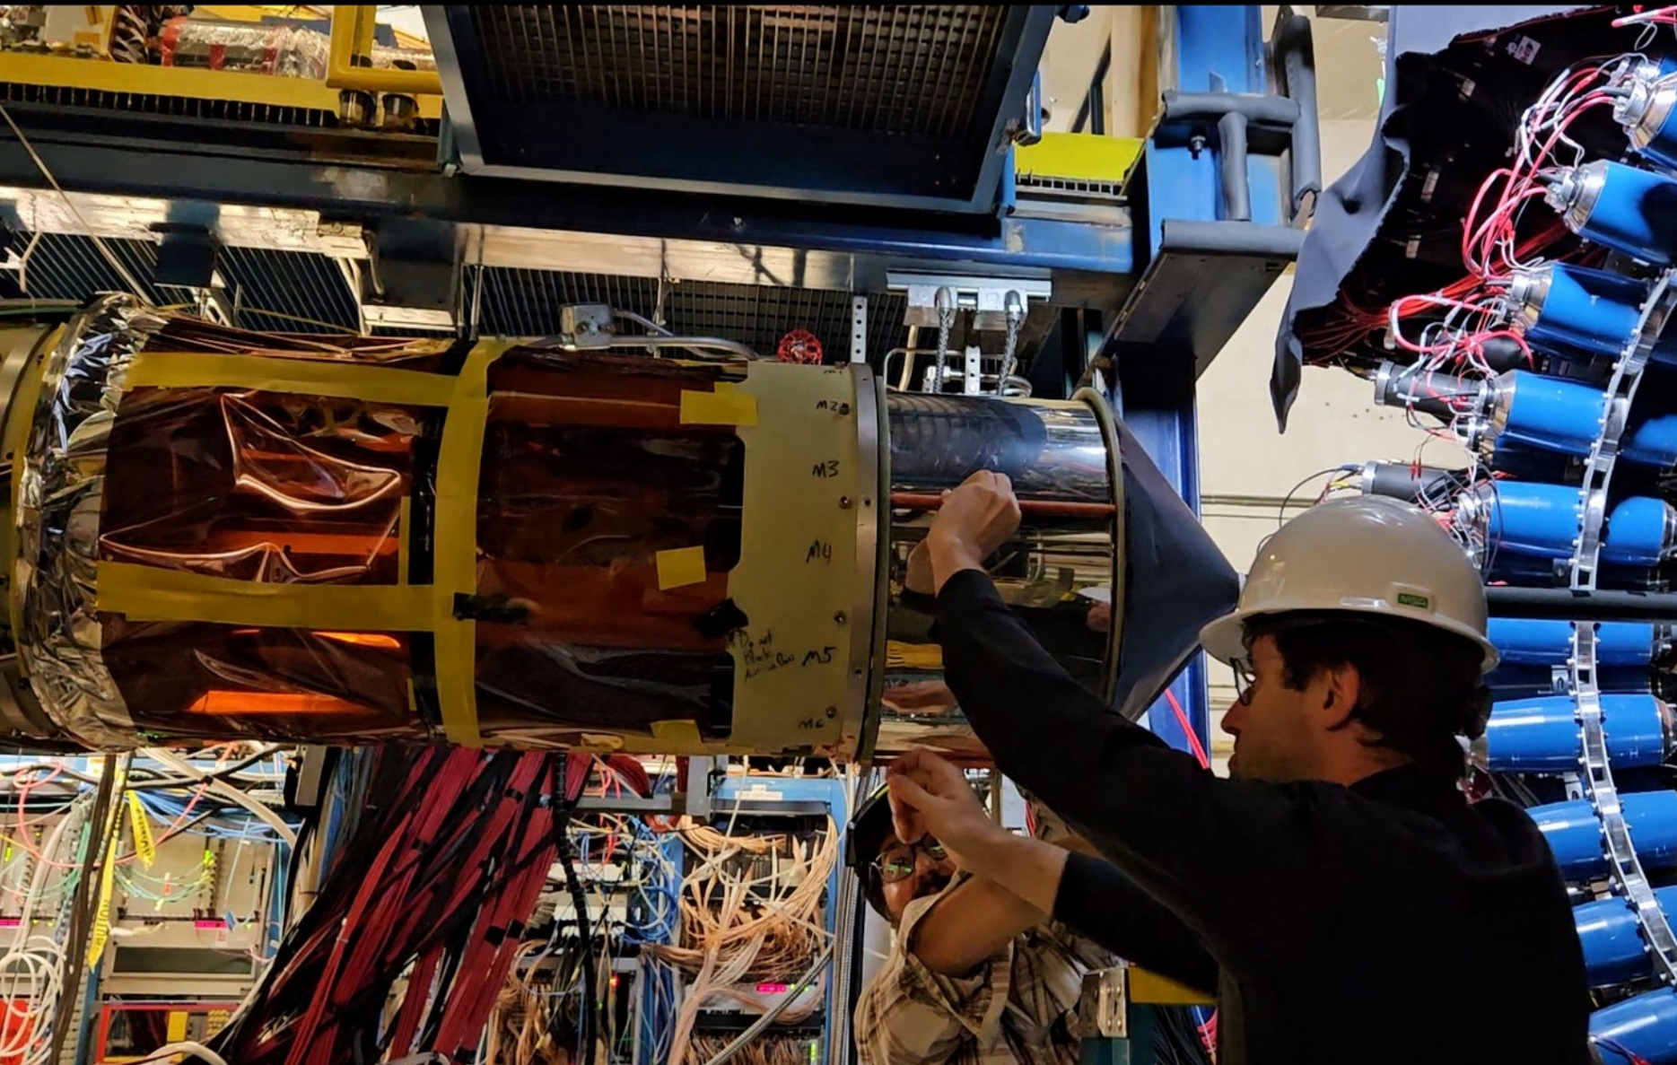


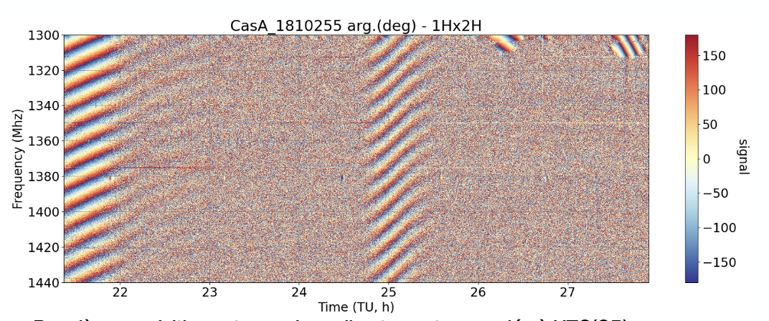
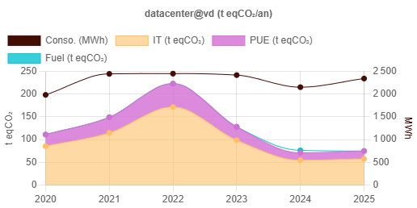
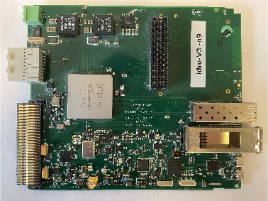
Highlights Pôle Ingénierie 2025/2026
CROSS 0νββ experiment
Detecteurs
ALERT
Detecteurs & Mecanique
42 bolomètres avec détecteur de lumière Neganov-Trofimov-Luke
Hyperbolic Drift Chamber (3026 fils tendus à 12g)
Installation et commissioning
Expérience à Jlab d’avril à juillet
Assemblage à IJCLab en juin
Installation sur CROSS (Laboratorio Subterráneo de Canfranc) et commissioning en juillet
Acquisition des donnée en cours depuis Nov. à 25 mK
IDROGEN
Informatique & Electronique
Synchronisation DAQ 1-GS/s - 300 km - horloge Nançay-LTE
VIRTUAL DATA
Informatique
Optimisation de l’utilisation de la
salle pour minimiser l’émission de chaleur fatale PUE stabilisé et minimisé.
Synchronisation à 1 ps d’un laser à répétition au 800 Mhz, à 100 km

Slide 17
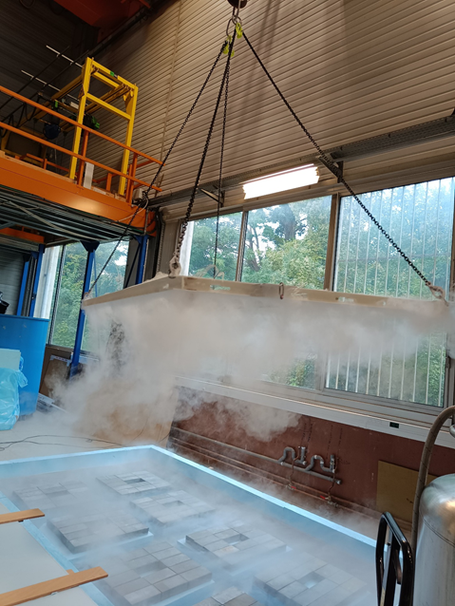
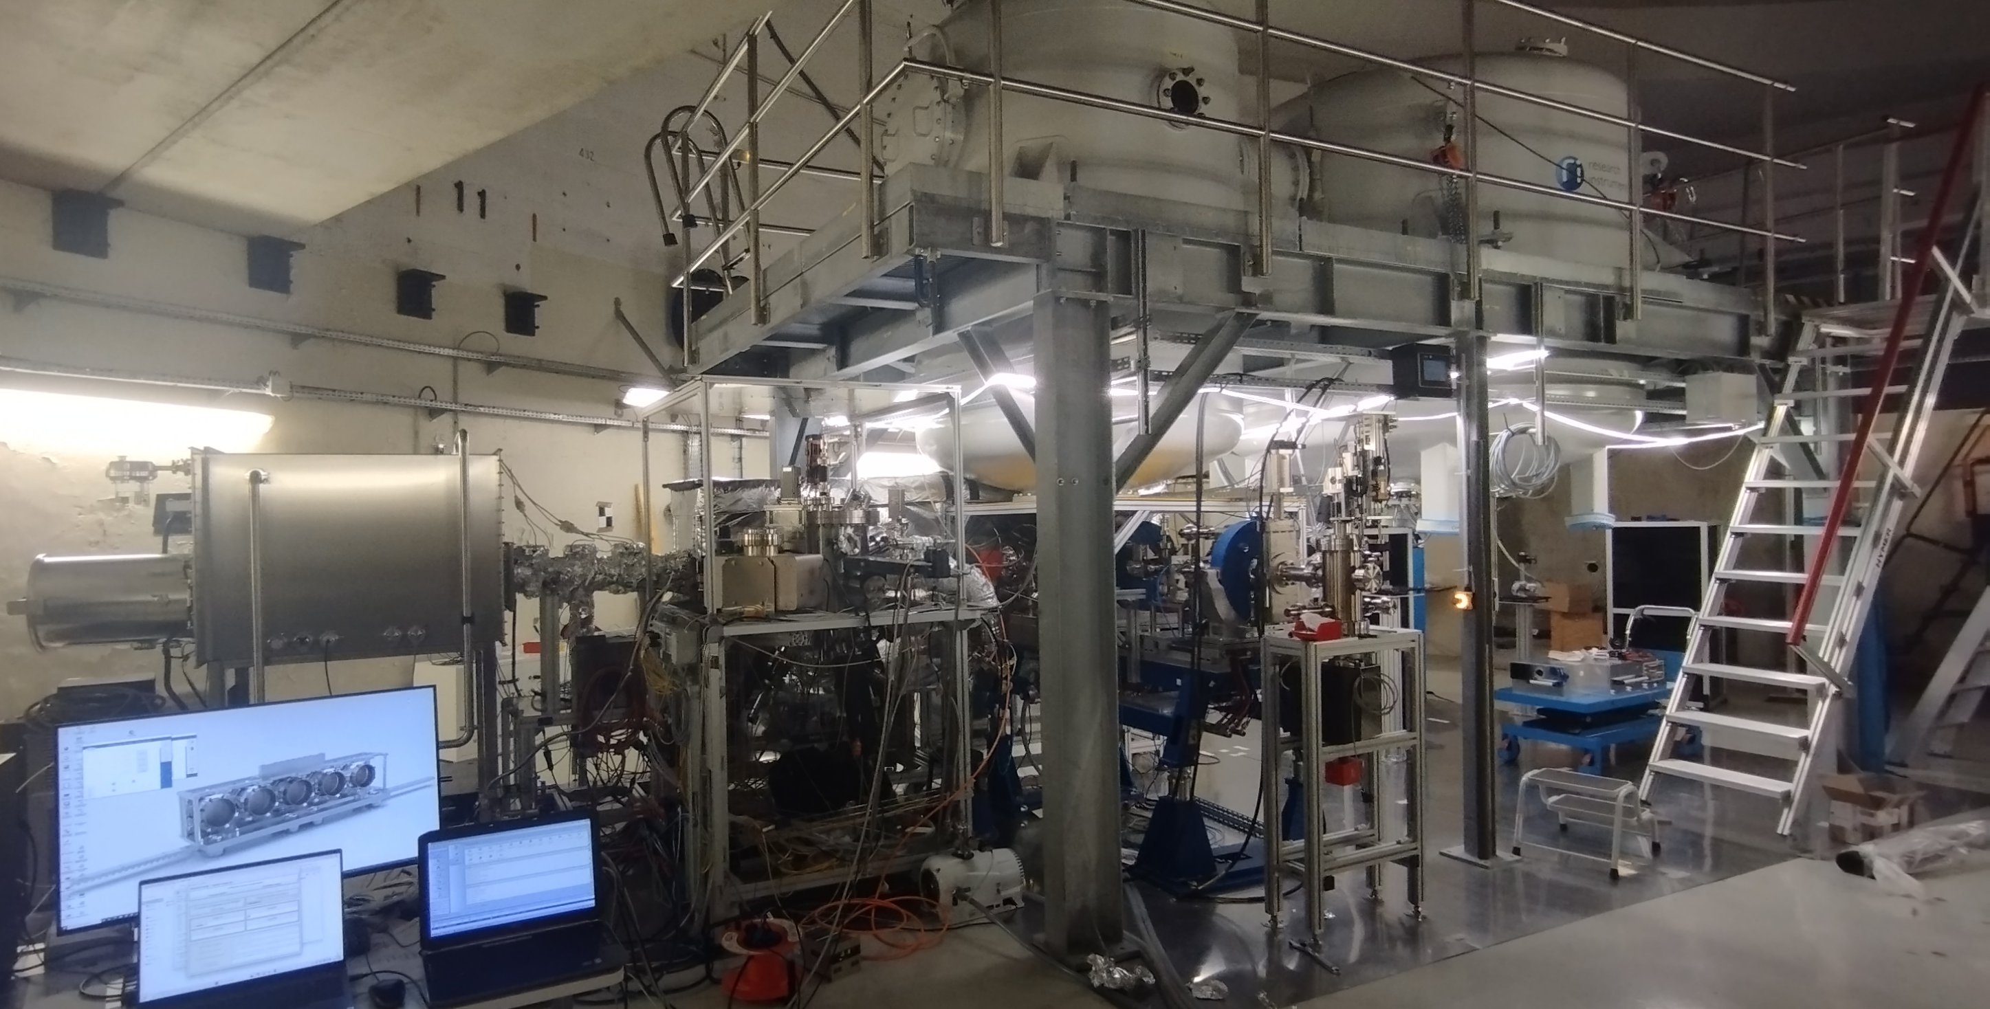
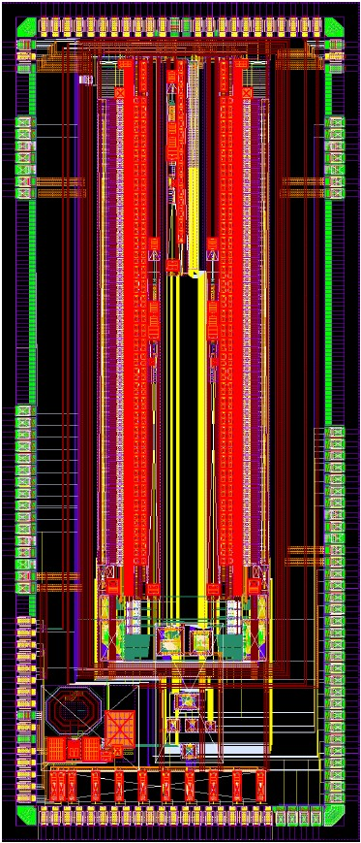
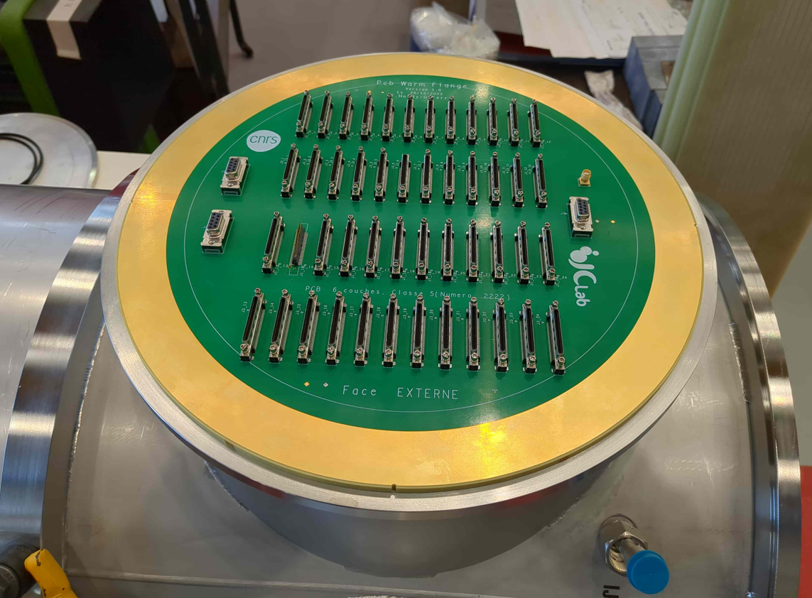
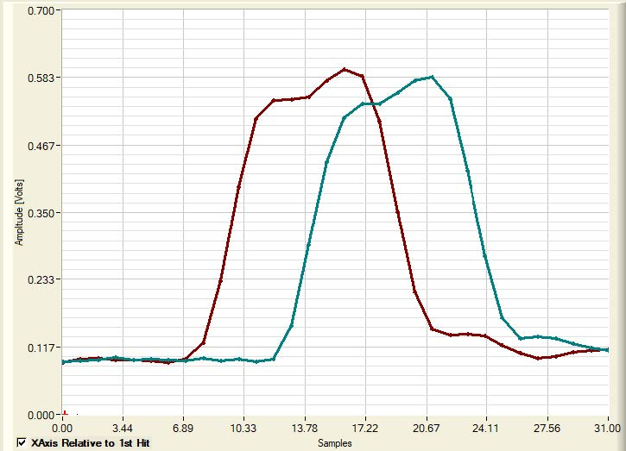
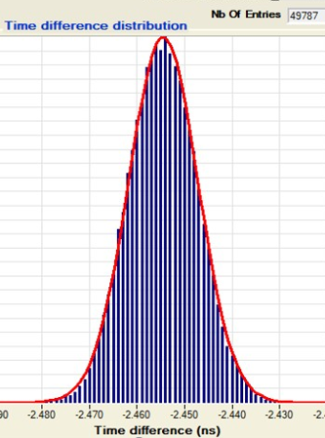
Highlights Pôle Ingénierie 2025/2026
DUNE
Détecteurs et Mécaniques
SPIDER
Electronique
PERLE
Mécanique, Informatique, …
Cathodes:
40% de la production des cadres testée et validée
Fabrication des bancs de tests et des outillages pour l’installation
Cheminées:
70% de la production des enceintes testée et validée
Finalisation du design des PCB
ASIC pour la mesure de temps ps à 40MHz pour l’upgrade du calorimètre de LHCb
Premier proto en 65nm, testé avec succès en faisceau à DESY
2 à 25GS/s, multi-banque
Résolution ~5ps
300kV de tension la cathode du gun
TDR =
7 ps rms
Ultra-vide (4.8 10⁻¹² mbar) dans la chambre du gun
Système HT assemblé et testé à 300kV
Installation laser vert testé à 1,4W à 40 MHz,
Production d’une photocathode (QE de 3%)
Mise en place du système de pilotage (C&C) et de sécurité,
Approvisionnement et l’installation de l’instrumentation pour la mesure de courant
FINK
Informatique
Démarrage du commissioning de l'Observatoire Rubin
> 10M requêtes sur les serveurs de bases de données en 2025

Slide 18
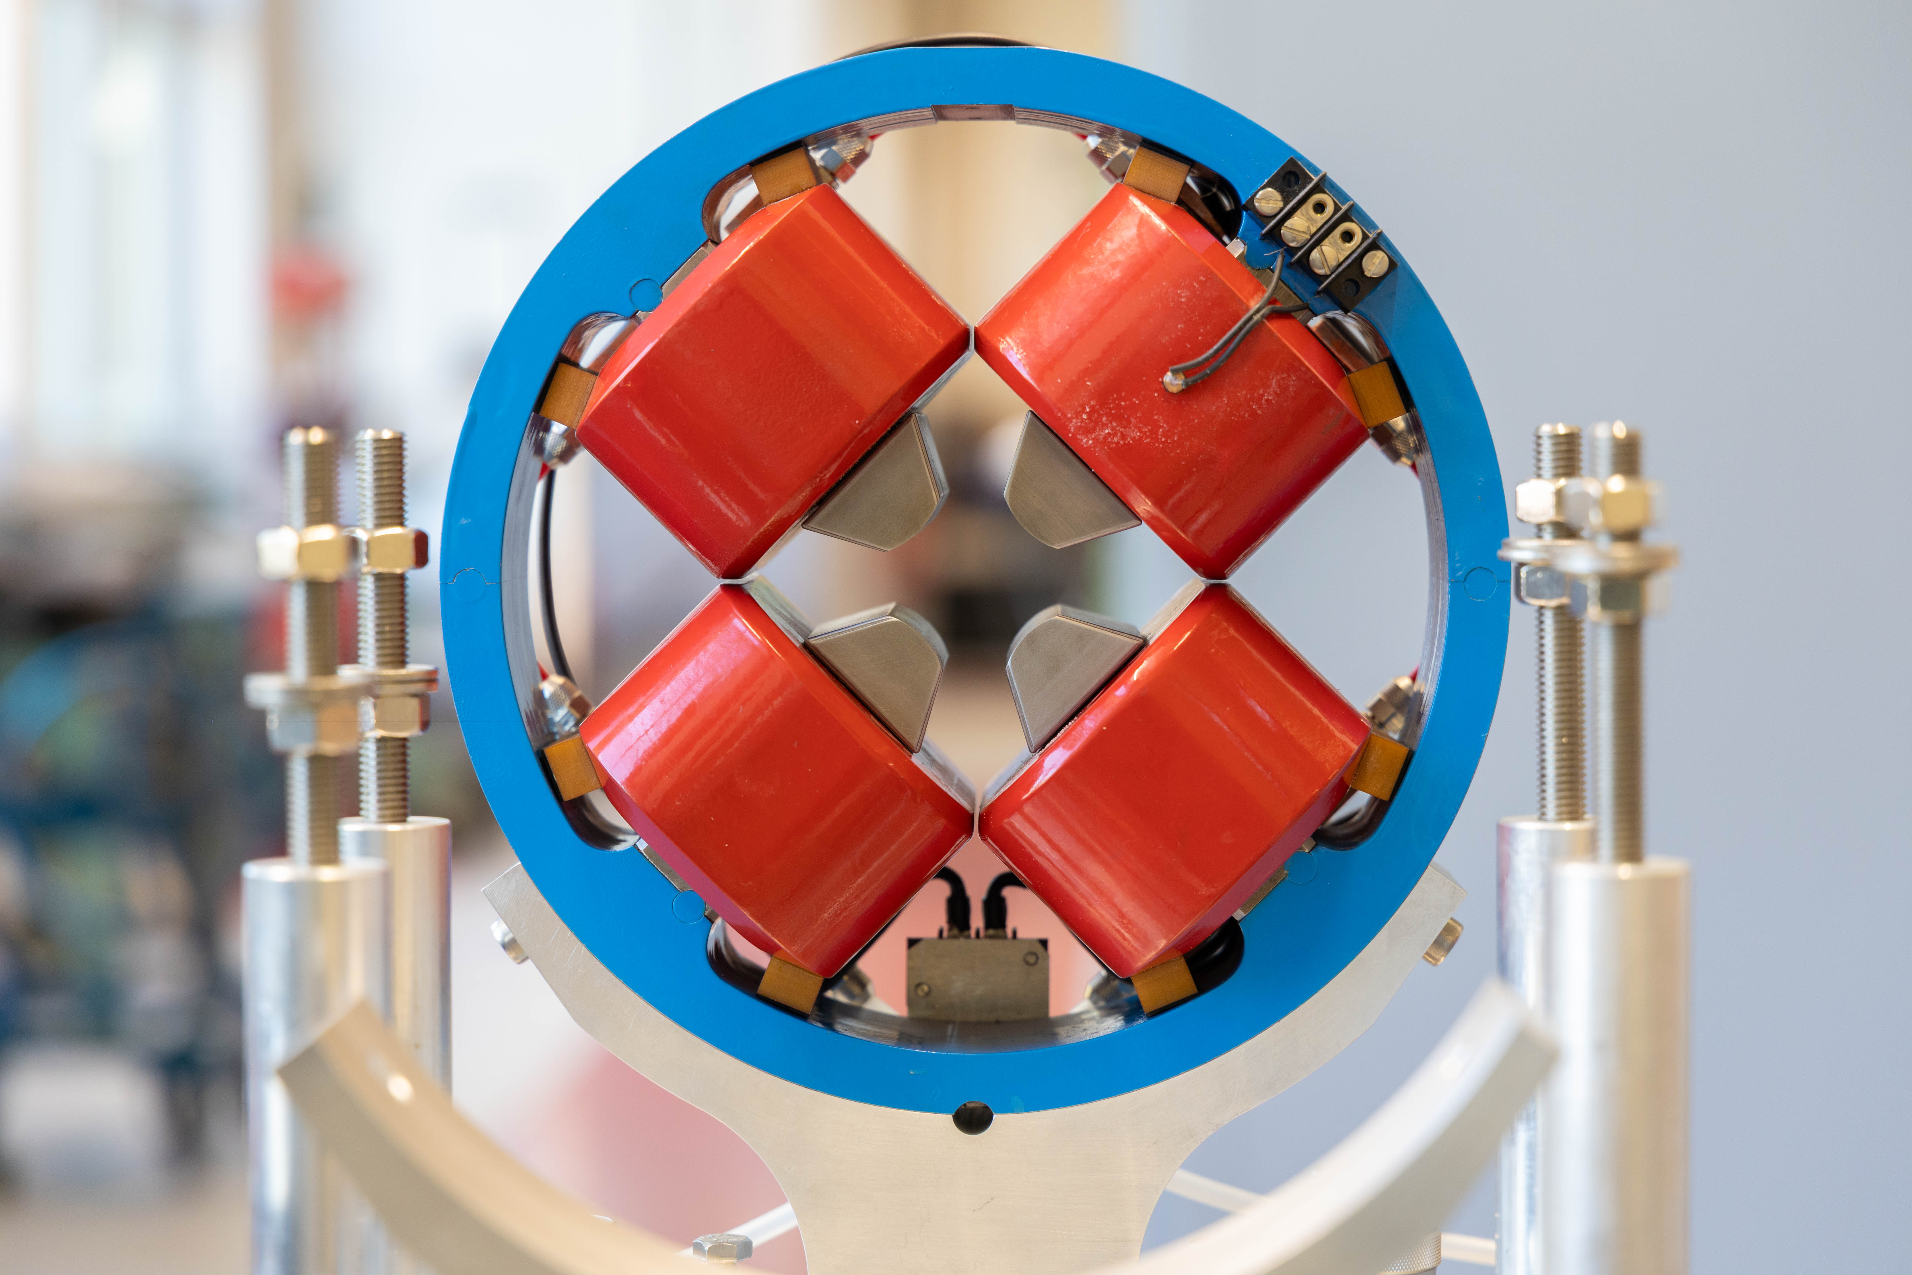
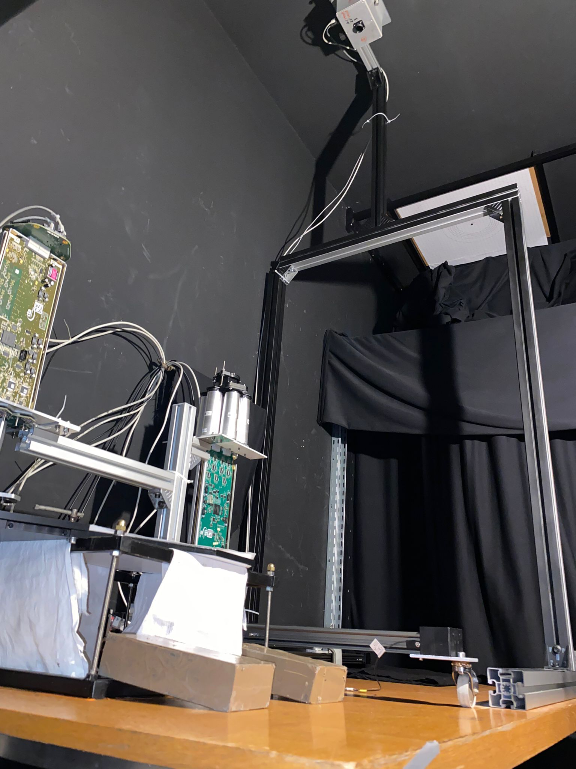
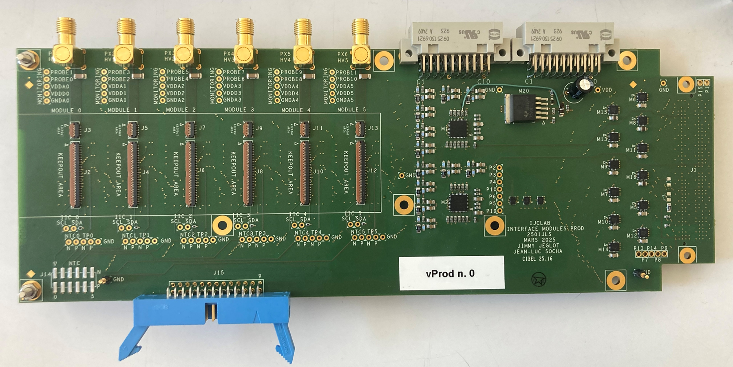
Highlights Pôle Ingénierie 2025/2026
ATLAS ITk
Detecteurs, Electronique
PALLAS
Mécanique
CTA
Mecanique, Detecteurs, Informatique …
Les systèmes de calibration sont produits et caractérisés, prêts à être intégrés dans les prochaines années à l’IRFU.
les développements instrumentaux pour étudier l’effet Hanbury-Brown & Twiss dans le cadre de l’interférométrie d’intensité stellaire (SII) ont foisonné, en particulier avec l’utilisation de la carte Idrogen
Réalisation du collimateur d’un faisceau d’électrons pour PALLAS.
La fabrication sur mesure d’éléments optiques magnétiques, a été optimisée en adaptant des quadrupôles existants via l’électroérosion, réduisant les coûts et évitant une refabrication totale.
En mode production depuis le début d’année. Avancement ~10% de la production achevée.
DOSIMOEMS
Électronique
GRAY SCOTT School 2025
Informatique
ATLAS HGTD
Detecteurs, Electronique
Mesure in situ de dose en radiothérapie
Développement d’une carte d’acquisition 250 voies
Cours de calcul hétérogène CPU/GPU
élargi en 2025 à l'Europe : participants venant de 31 pays, dont 19 en Europe, 928 membres sur discord.
Carte Interface Module Prob
Distribué à la collaboration pour tester l’ensemble des 8000 modules HGTD

